Slide 1
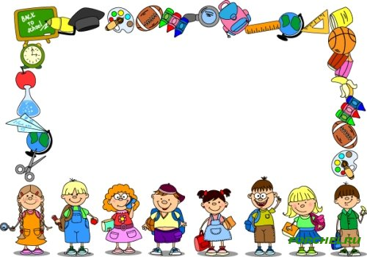
Я у світі
Дружба
Підготувала вчитель початкових класів:
Воробйова Тетяна Борисівна

Slide 2
Вона всім нам дорога,
Вона жити помага.
Коли вона у тебе є,
Життя радісним стає.
Разом можна все зробити,
Тож без неї не прожити.

Slide 3
Дружба — це стосунки між людьми на основі взаємної довіри, взаєморозуміння, спільних інтересів, прив'язаності.

Slide 4
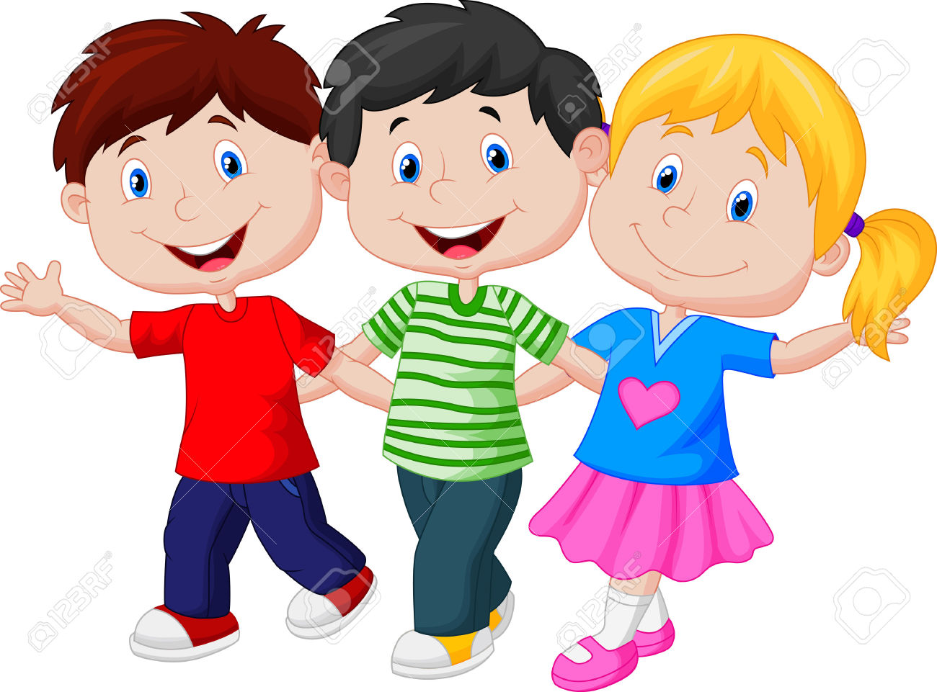
Гра «Мій кращий друг»

Slide 5
Гра «Мій кращий друг»
“Це все я,це все я,
це мій кращий друг і я”

Slide 6
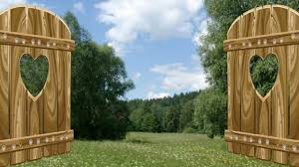
Ворота в країну Дружба

Slide 7
Д – доброта
Р – радість
У – уміння
Ж – життєрадісність
Б – бадьорість
А – акуратність

Slide 8
Технологія “Незакінчене речення”
“Хто з ким дружить”
Крокодил Гена та …
Іван Царевич та …
Дюймовочка та…
Котик та …
Карлсон та …

Slide 9
Конституція Дружби

Slide 10
Прийом “Лови помилку”
Закони
Один за всіх,всі за одного.
Обманюй друга,коли тобі це вигідно.
Розділи з другом і радість, і смуток.
Свого друга ображай,обзивай,зрідка кусай.
Бережи друга,не ображай,не обзивай його.
Поступайтеся один одному.
Будь з другом чесним та відвертим.

Slide 11
Місто Поетичне

Slide 12
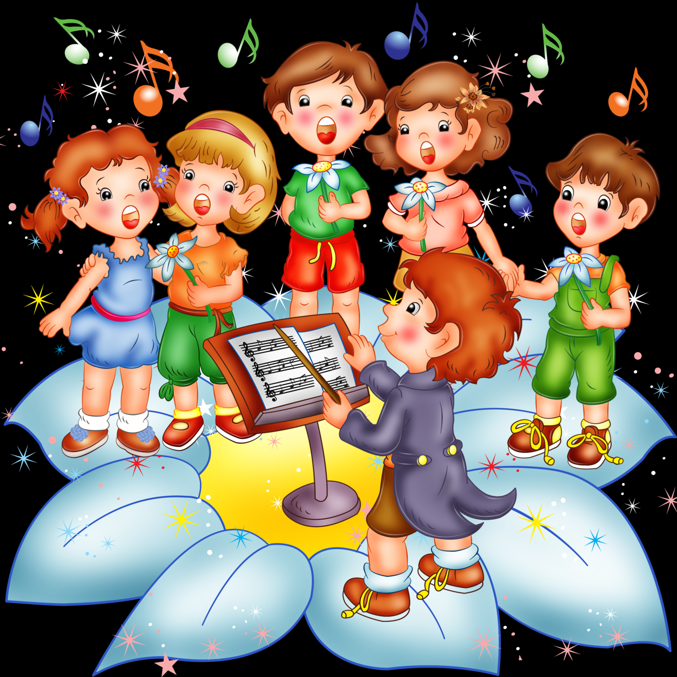
Місто Музичне

Slide 14
Місто Психологічне

Slide 25
Мирилки

Slide 26
Місто Мудре
Дерево міцне корінням, а людина-друзями.
Старий друг, краще нових двох.
Друга за гроші не купиш.
Не той друг,що медом маже, а той,хто правду скаже.
Сонце зігріває повітря,а друг-душу.
Немає друга-шукай, а знайшов-тримай.

